Slide 1
Semantisatieverhaal A:
Ken je acteur en schrijver Ramsey Nasr? (klik voor extra dia) Hij speelt bijvoorbeeld in de serie Oogappels. Een tijd geleden liet hij in De Wereld Draait Door zijn bijzondere collectie, zijn bijzondere verzameling, zien. Hij verzamelt van alles, zoals oude foto’s, boeken en dieren die zijn opgezet. Bij het opzetten van dieren wordt de huid van een dood dier opgevuld om het dier te bewaren in de vorm die het levende dier had. Hij heeft dit allemaal thuis staan. Kijk maar eens naar dit filmpje (klik voor extra dia): https://youtu.be/Bc0WJols7C4?t=15 (tot 0:49). Zag je hoeveel objecten, voorwerpen, hij in zijn huis heeft staan? Sommige objecten komen uit verre landen. Daar is een ander klimaat dan in Nederland, ander weer dat bij dat land of die streek hoort. Ramsey vertelt in het programma dat hij de wetenschap achter de objecten zo interessant vindt. Dus het onderzoek naar hoe dingen zijn of werken.
Eerst liet hij zijn collectie alleen op Instagram zien. Maar nu is het zo groot, dat er een tentoonstelling van komt. Een tentoonstelling is een plek waar je van alles kunt zien over een onderwerp. Deze tentoonstelling wordt opgericht in Gouda. Hij laat het dus beginnen in Gouda. Maar mensen kunnen er nu niet naartoe door Corona. Dus gaat hij de tentoonstelling misschien virtueel laten zien. Dus niet in het echt, maar op de computer.
Vorig jaar was Ramsey Nasr trouwens een genomineerde voor een Gouden Kalf, een prijs voor de beste acteur. Hij maakte dus kans op die prijs. Uiteindelijk is hij ook echt verkozen tot beste acteur. Hij is dus uitgekozen als beste acteur en heeft hij de prijs gewonnen.
Ken jij eigenlijk ook iemand met een bijzondere verzameling? Of heb je zelf een verzameling thuis?
A
Notes:
verkiezen tot: uitkiezen
de genomineerde: iets of iemand die kans maakt op een prijs
de tentoonstelling: een plek waar je van alles kunt zien over een onderwerp
oprichten: laten beginnen
het object: het voorwerp
de collectie: de verzameling
opzetten( van dieren): de huid van een dood dier opvullen om het dier te bewaren in de vorm die het levende dier had
het klimaat: het weer dat bij een land of streek hoort
virtueel: niet in het echt, maar op de computer
de wetenschap: het onderzoek naar hoe dingen zijn of werken ( en de kennis daarover)

Slide 2

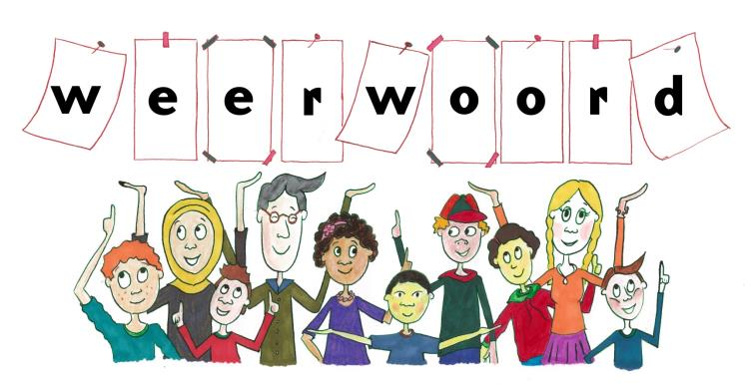
Gerarda Das
Marjan ter Harmsel
Mandy Routledge
Francis Vrielink
Week 21 – 25 mei 2021
Niveau A

Slide 3
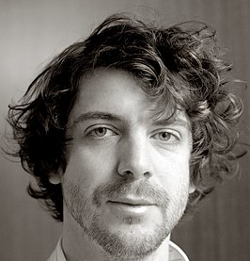

Slide 4
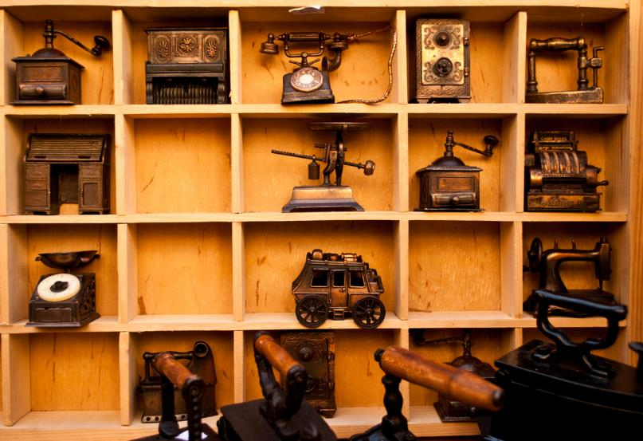
de collectie

Slide 5
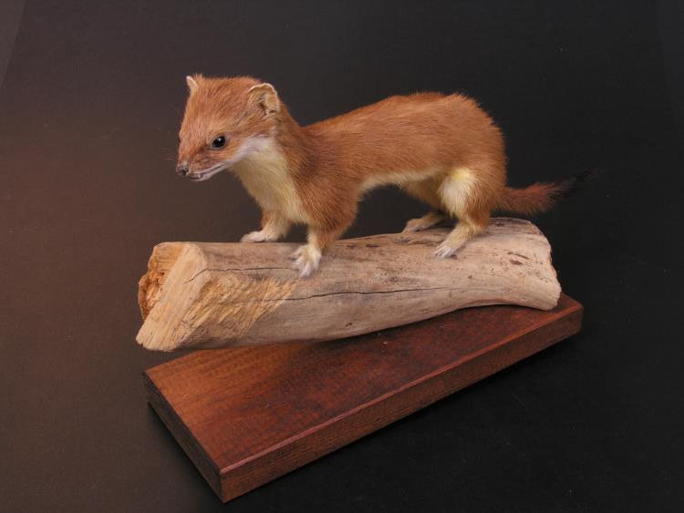
opzetten

Slide 6
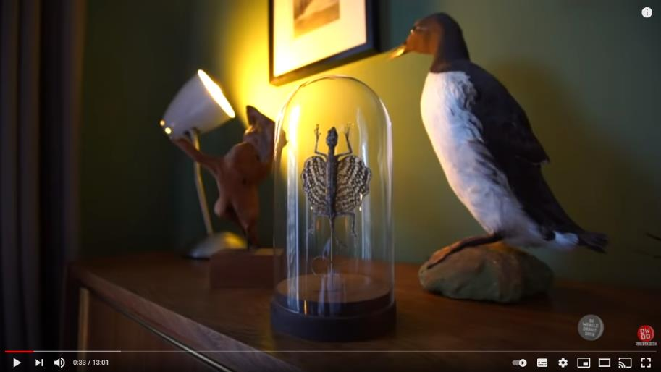

Slide 7
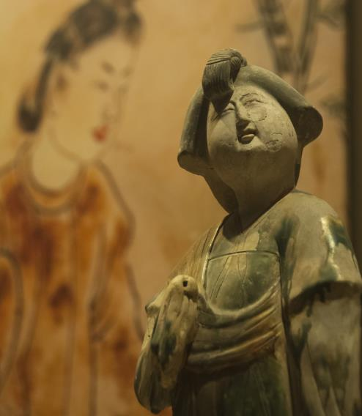
het object

Slide 8
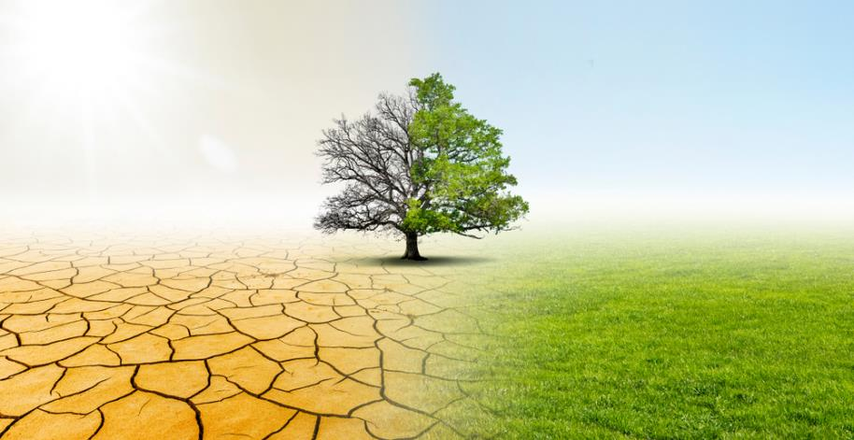
het klimaat

Slide 9

de wetenschap

Slide 10
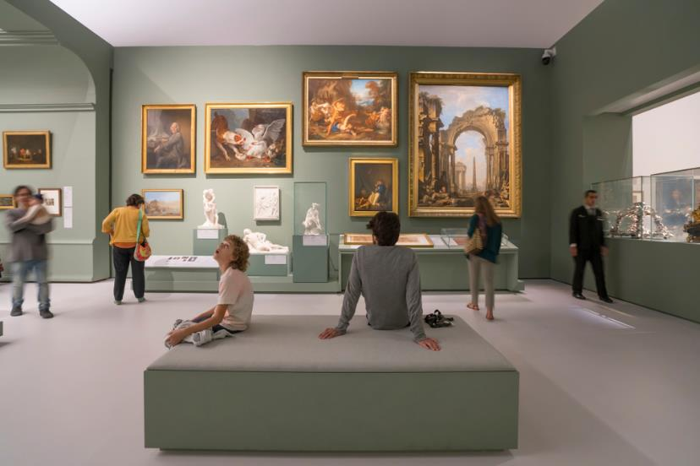
de tentoonstelling

Slide 11
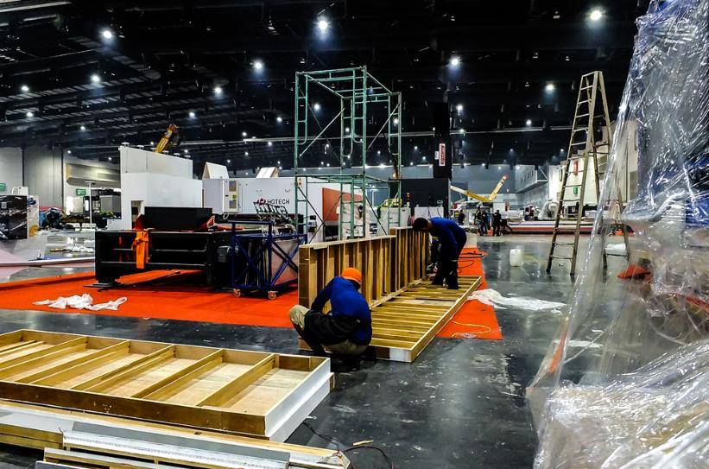
oprichten

Slide 12
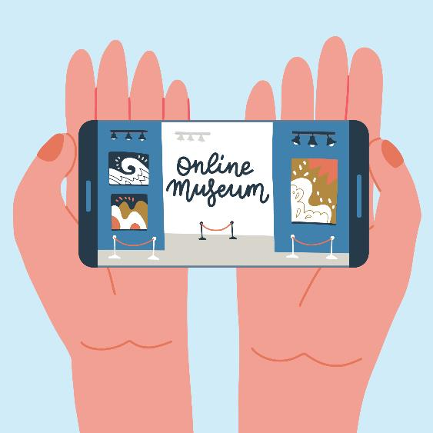
virtueel

Slide 13

de genomineerde
De genomineerden
Ramsey Nasr
Peter van het Veld
Dylan de Graaf

Slide 14
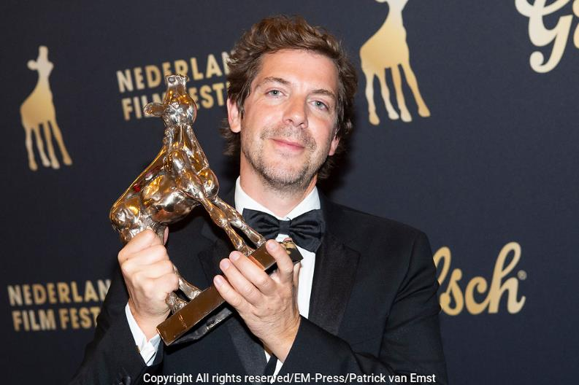
verkiezen tot
https://em-press.photoshelter.com/image/I0000cQp88DHEHIw

Slide 15
Op de woordmuur:

Slide 16
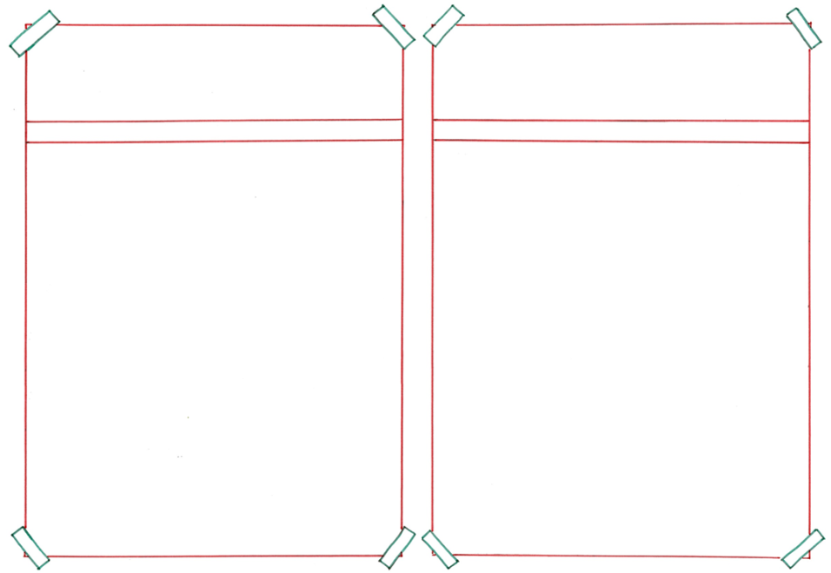
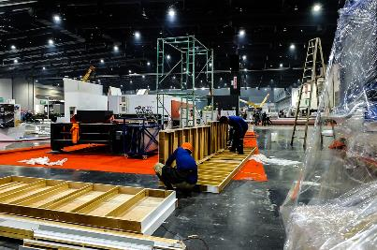



oprichten
beëindigen
= laten beginnen
De tentoonstelling wordt opgericht in Gouda.
= met iets stoppen
Na een jaar zal de tentoonstelling worden beëindigd.

Slide 17
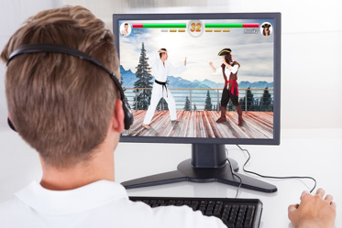
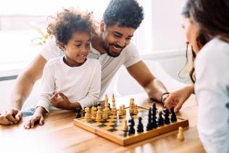
virtueel
fysiek
= niet in het echt, maar op de computer
Mijn vriend houdt van
virtuele spelletjes.
= werkelijk bestaand, wie of wat je kunt aanraken
Zij spelen fysiek een spelletje.

Slide 18
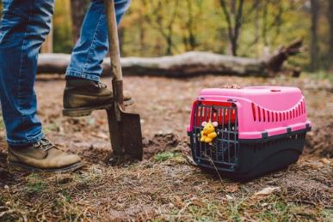
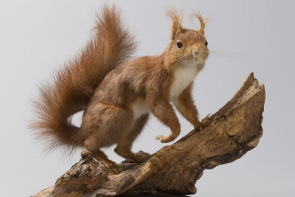
opzetten
begraven
(van dieren)
= de huid van een dood dier opvullen om het dier te bewaren in de vorm die het levende dier had
Deze eekhoorn is opgezet. Hij heeft nu een plaatsje in het museum.
= onder de aarde leggen
Onze poes is aangereden. Wij besluiten hem te begraven.

Slide 19
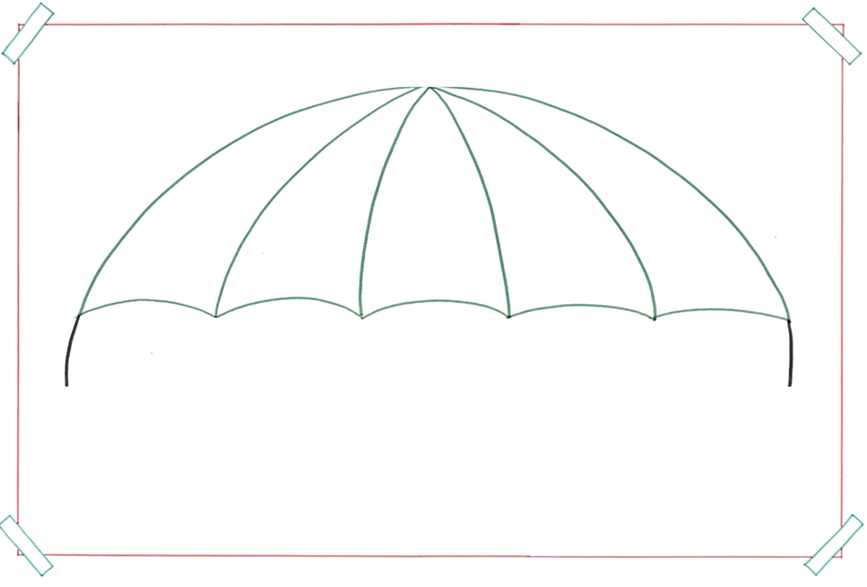

het klimaat
= het weer dat bij een land of streek hoort
het landklimaat
het woestijnklimaat
het poolklimaat

Slide 20
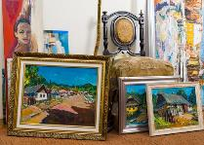
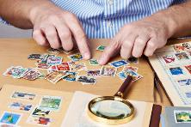
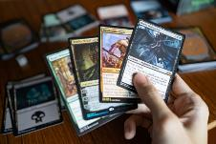

de collectie
= de verzameling
de kunstcollectie
de postzegelcollectie
de Pokémoncollectie

Slide 21
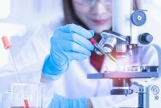
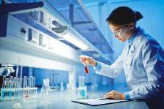
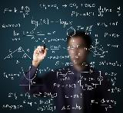
de wetenschap
= het onderzoek naar hoe dingen zijn of werken (en de kennis daarover)
de biologie
de scheikunde
de wiskunde

Slide 22

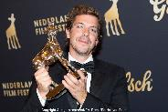
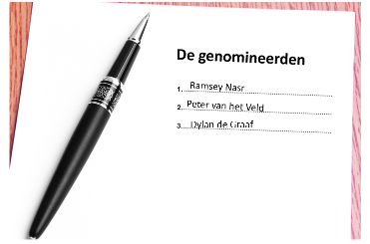
verkiezen tot de winnaar
= uitkiezen als winnaar
de genomineerde
= iets of iemand die kans maakt op een prijs
de verliezer
Hij was genomineerd voor beste acteur. En hij werd verkozen tot beste acteur. Hij was de winnaar en kreeg
het Gouden Kalf.

Slide 23
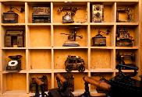


de collectie
= de verzameling
de tentoonstelling
= een plek waar je van alles kunt
zien over een onderwerp
het object
= het voorwerp

